Slide 1
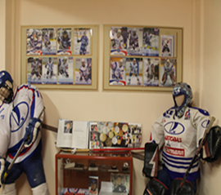
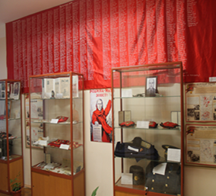
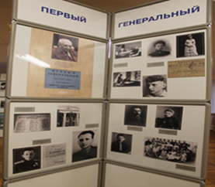
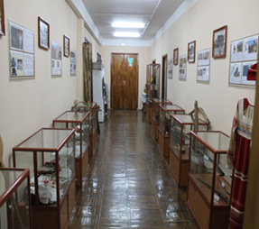
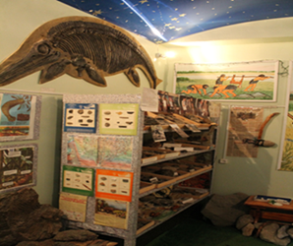
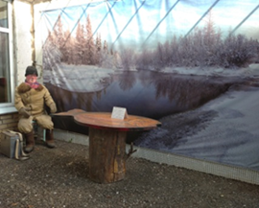
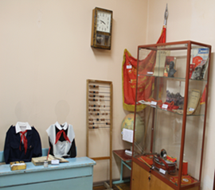
МБУ «Лицей № 76 имени В.Н.Полякова» г.о.Тольятти Самарской области
ПРЕЗЕНТАЦИЯ
МУЗЕЯ «ЧАША ЖИЗНИ»

Slide 2
Историко – краеведческий музей «Чаша жизни» МБУ «Лицей № 76 имени В.Н.Полякова»
Школьный музей «Чаша жизни» МБУ «Лицей №76 им. В.Н. Полякова» открыл свои двери 8 мая 1998 года. За 25 лет своего существования музей «Чаша жизни» постоянно пополнялся экспонатами и сегодня представляет собой многогранный музейный комплекс площадью 416 м.кв. , включающий в себя 7 постоянных музейных экспозиций.. Музейный фонд насчитывает 2049 единиц хранения – 994 основной. Большинство из них – награды и медали ветеранов ВОВ, боевое оружие, солдатские каски и пилотки , а также дары спортсменов - выпускников лицея, олимпийских чемпионов, чемпионов мирового, российского и областного уровней.
Музей обладает огромным образовательно-воспитательным потенциалом, так как он сохраняет и экспонирует подлинные исторические документы. Эффективное использование этого потенциала для воспитания учащихся в духе высокой нравственности, патриотизма, гражданского самосознания является одной из важнейших задач школьного музея
Экспозиции музея широко используется в учебном процессе. Музейные уроки проводятся с использованием различных форм обучения (квест-экскурсии, марафон, викторины). Такие уроки, вызывают у ребят, большую активность и интерес к предмету, помогают им больше узнать об истории и культуре родного края, о людях, которые его населяют, об их традициях – все это закладывает основы духовно-нравственного развития личности.
Музей «Чаша жизни» является центром научно-исследовательской деятельности обучающихся и педагогов МБУ «Лицея №76».
Профиль музея ;
историко -краеведческий
Девиз музея:
«Настоящее, которое помнит
прошлое, достойно будущего»

Slide 3
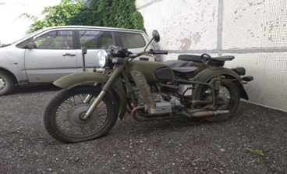
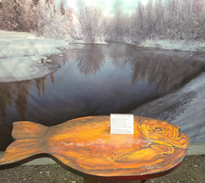
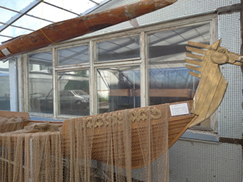
Постоянные экспозиции музея «Чаша жизни»
«Летопись лицея № 76»
«В.Н.Поляков: Время и судьба»
«Никто не забыт ничто не забыто»
«Эволюция жизни на земле»
«Волжское наследие»
« «Его Величество –Спорт»
«Ставрополь до затопления»

Slide 4
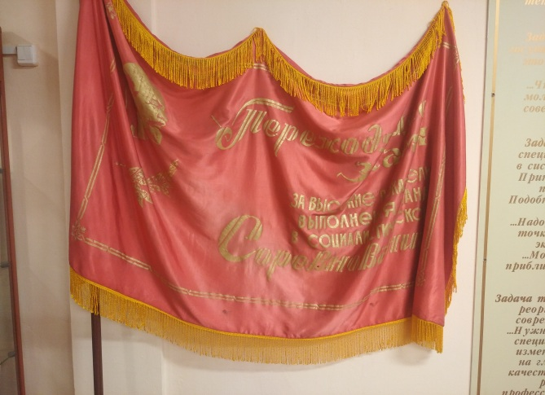
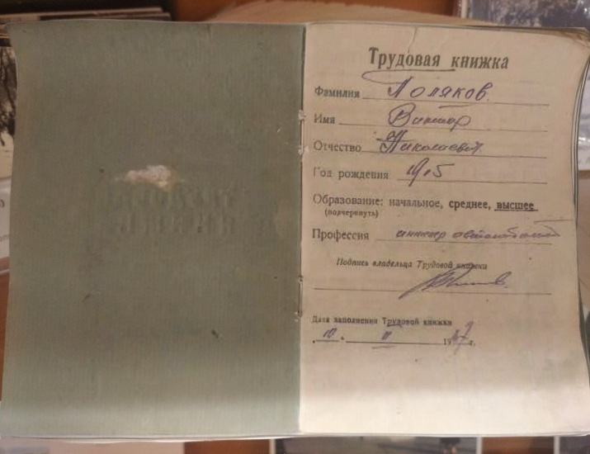
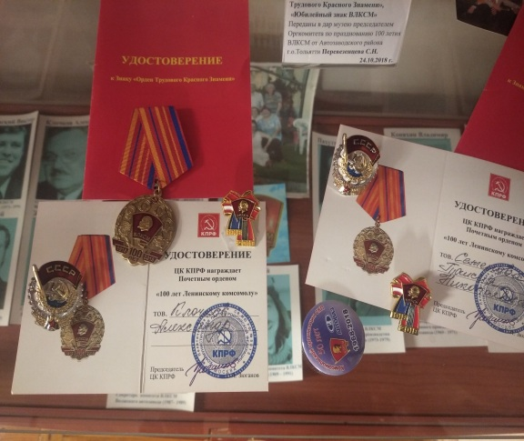
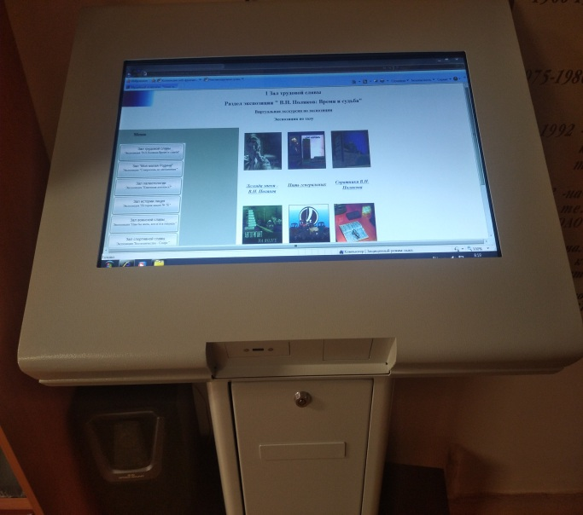
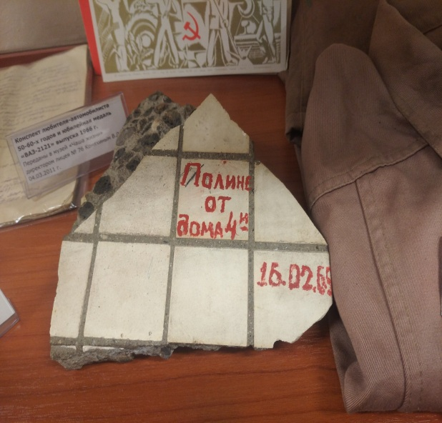
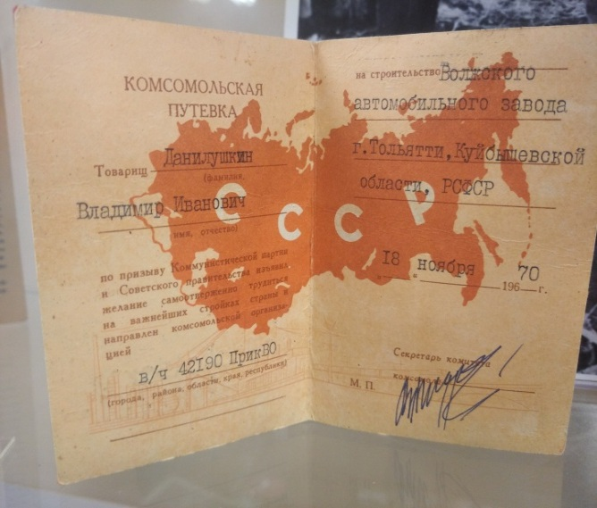
Значимые экспонаты музея «Чаша жизни»
Экспозиция «В.Н.Поляков: Время и судьба»
Переходящее Красное Знамя ВАЗа
Трудовая книжка В.Н.Полякова
«
Награды ветеранов ВОВ
Сенсорный киоск музея
Фрагмент первого жилого дома в АВТОГРАДЕ
Комсомольская путёвка строителя ВАЗа

Slide 5
Поисково- собирательская и работа с фондами
Учебно - просветительская
Научно - исследовательская
Направления деятельности музея «Чаша жизни»
Взаимодействие с ветеранами войны и труда
Взаимодействие с родителями и выпускниками
Методическая, консультативная
Работа с активом музея
Экскурсионно - просветительская

Slide 6
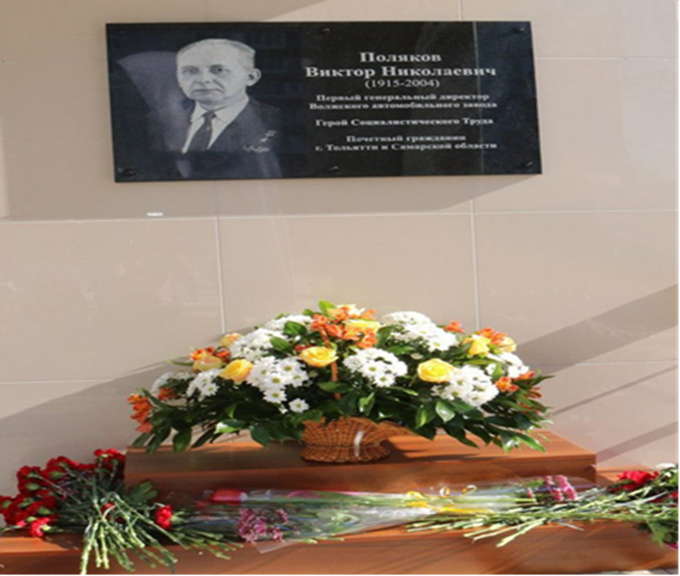
Экскурсионно – просветительская деятельность
9 декабря 2014 года лицей № 76 получил Свидетельство на присвоение имени Героя Социалистического Труда Полякова Виктора Николаевича – Первого Генерального директора Волжского автомобильного завода.
С целью сохранения памяти о В.Н.Полякове и трудовом подвиге людей, построивших Волжский автомобильный завод и АВТОГРАД, руководством лицея было принято решение об открытии в школьном музее «Чаша жизни» постоянной музейной экспозиции «В.Н.Поляков: Время и судьба».
Данная экспозиция является визитной карточной лицея № 76, так как, это не только история нашей большой и малой Родины, но и фактически история почти каждой семьи, проживающей в нашем городе и родителей, бабушек и дедушек каждого ученика, обучающегося в нашем лицее. Ветераны завода и родители учащихся оказывают большую помощь в пополнении данной экспозиции, принимают активное участие в подготовке и проведении мероприятий и встреч, направленных на гражданско-патриотическое воспитание, сохранению памяти к истории своей малой Родины, уважению к старшему поколению.

Slide 7
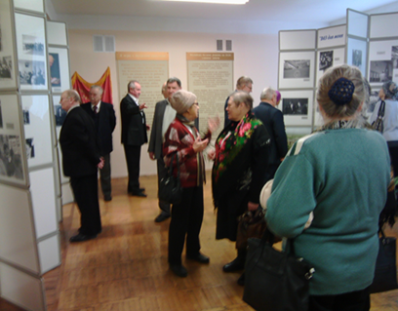
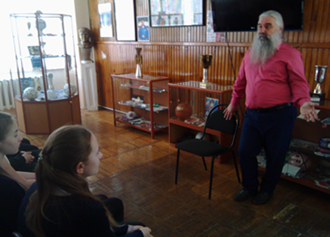
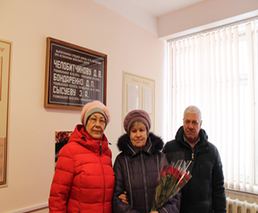
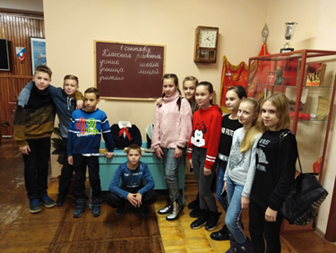
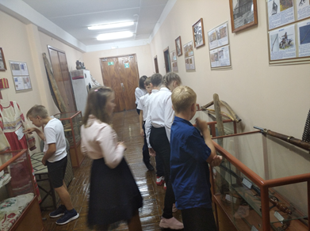
Экскурсионно – просветительская деятельность
Школьный музей играет большую роль в активизации познавательной и воспитательной деятельности учащихся. В течение учебного года в музее проводятся тематические уроки, встречи с ветеранами войны и труда, интересными людьми города, организуются временные экспозиции, проводятся экскурсии для учащихся других школ, родителей и ветеранов автозавода.
Охват посещаемости музея в течение года составляет порядка 3800 человек.

Slide 8
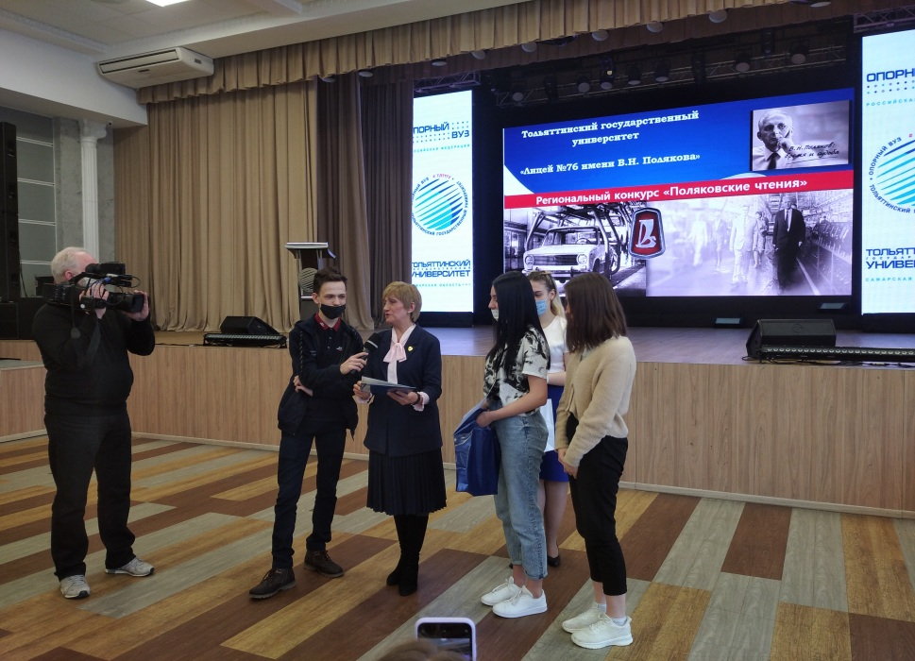
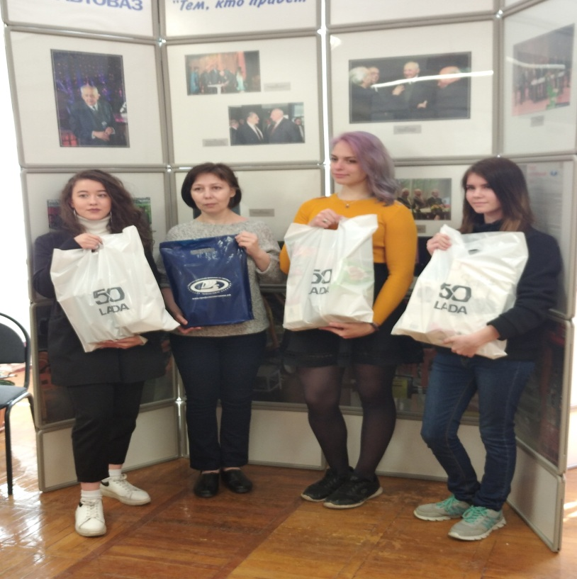
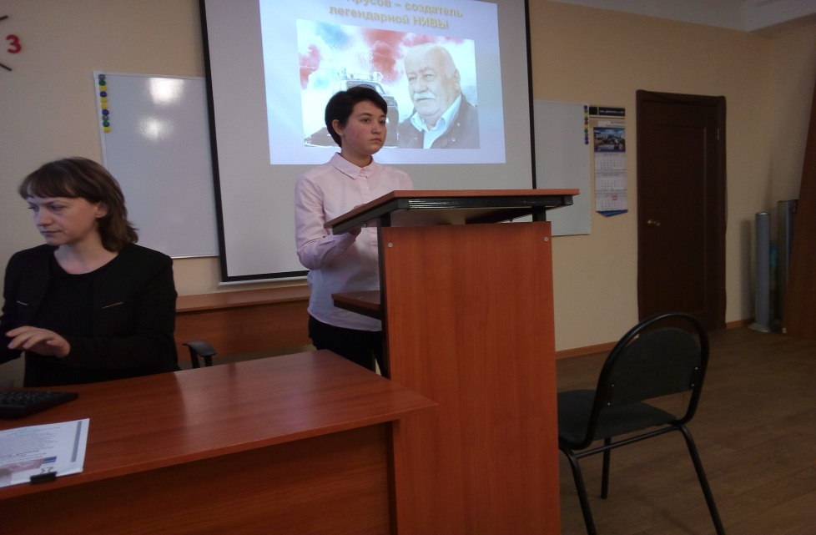
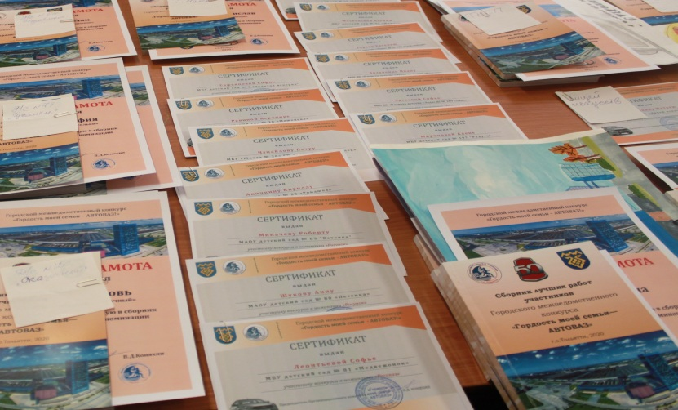
Научно – исследовательская деятельность

Slide 9
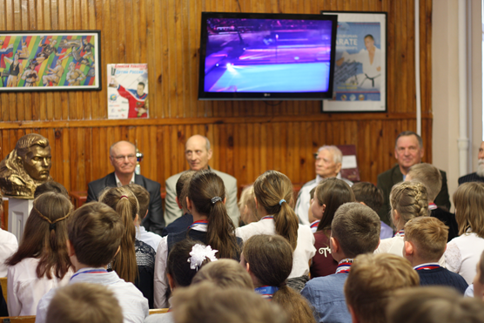
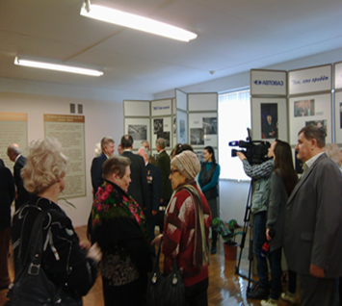
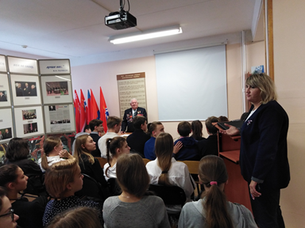
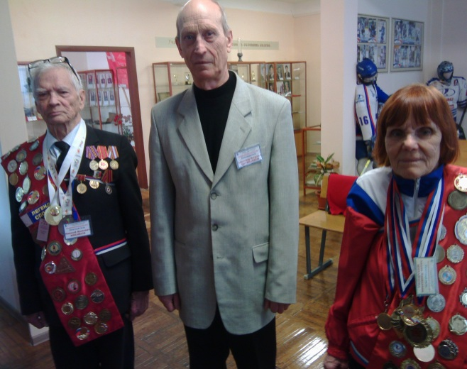
Учебно – просветительская деятельность
Музей «Чаша жизни» представляет собой интегрированную информационно-педагогическую среду, которая позволяет применять новые формы в организации учебного процесса, а также познавательной и коммуникативной деятельности учащихся. Оснащение музея современным видеооборудованием и наличием электронного сенсорного киоска, в котором оцифрованы документы и фотографии, представляющие историческую ценность, актуализируют новый уровень работы с информацией.
Изучение предметного материала с наглядным использованием экспонатов музея, позволяет учащимся расширить свой кругозор знаний по изучаемой теме и окунуться в истории далеких лет. Мероприятия, встречи, проводимые в музее с приглашением известных и почетных гостей города, вызывают большой интерес у ребят, на них ярко прослеживается связь поколений и гордость за свой город, страну.

Slide 10
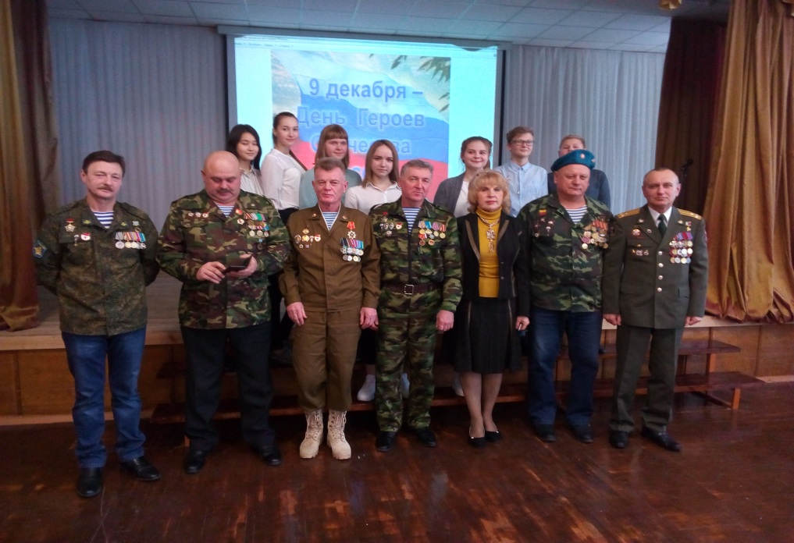
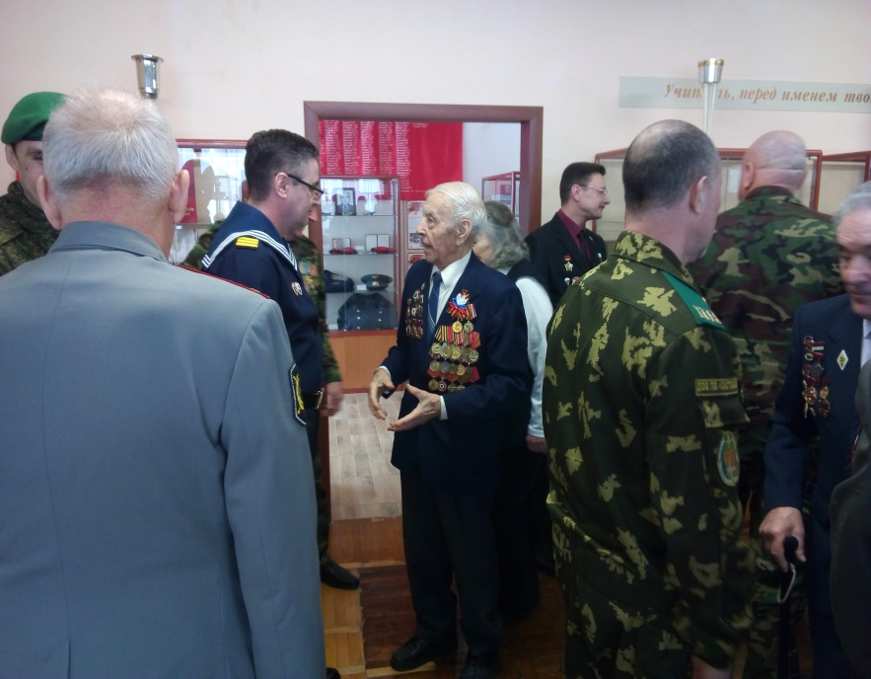
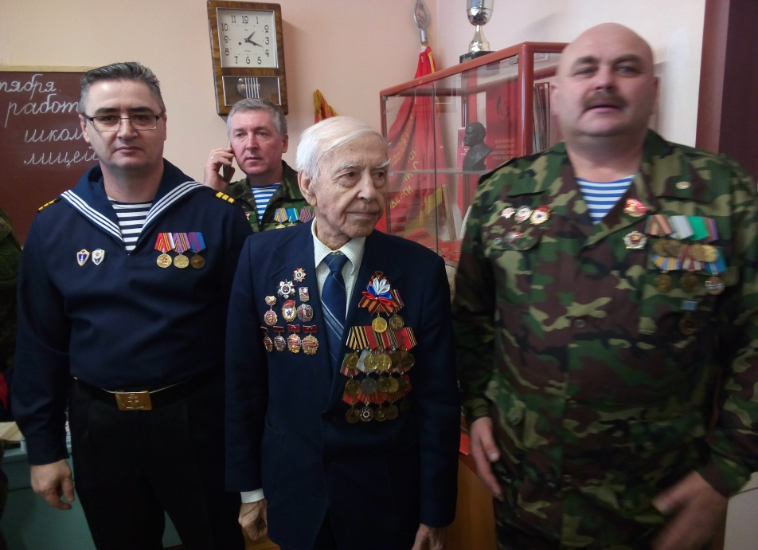
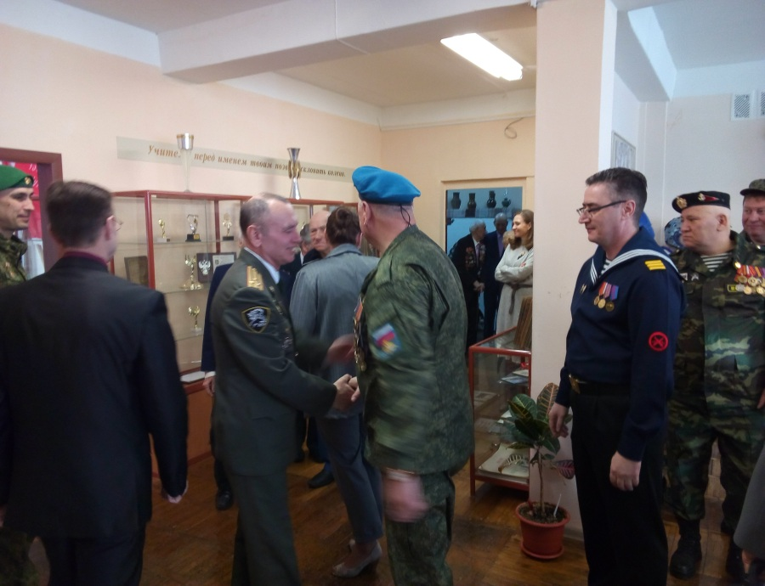
Гражданско-патриотическая деятельность

Slide 11
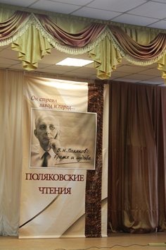
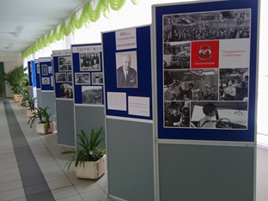
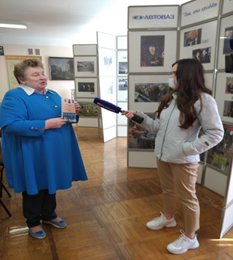
Научно исследовательская и культурно – просветительская деятельность
Активисты музея принимают самое активное участие в ежегодном конкурсе научно-исследовательских проектов учащихся г.о. Тольятти «Поляковские Чтения». С 2019 года конкурс имеет статус межрегионального и проводится совместно с Тольяттинским государственным университетом, при поддержке АО «АВТОВАЗ».
Музей выступает инициатором в организации и проведении торжественных мероприятий АО «АВТОВАЗ», посвященным юбилейным и памятным датам завода. Участниками таких мероприятий являются почетные ветераны АвтоВАЗа, представители администрации города и завода, депутаты, жители квартала. Среди таких мероприятий: Межрегиональный городской конкурс «Гордость моей семьи – АВТОВАЗ», торжественное мероприятие «От легендарного прошлого в эпоху прогресса»- 50-летие АВТОВАЗа..

Slide 12
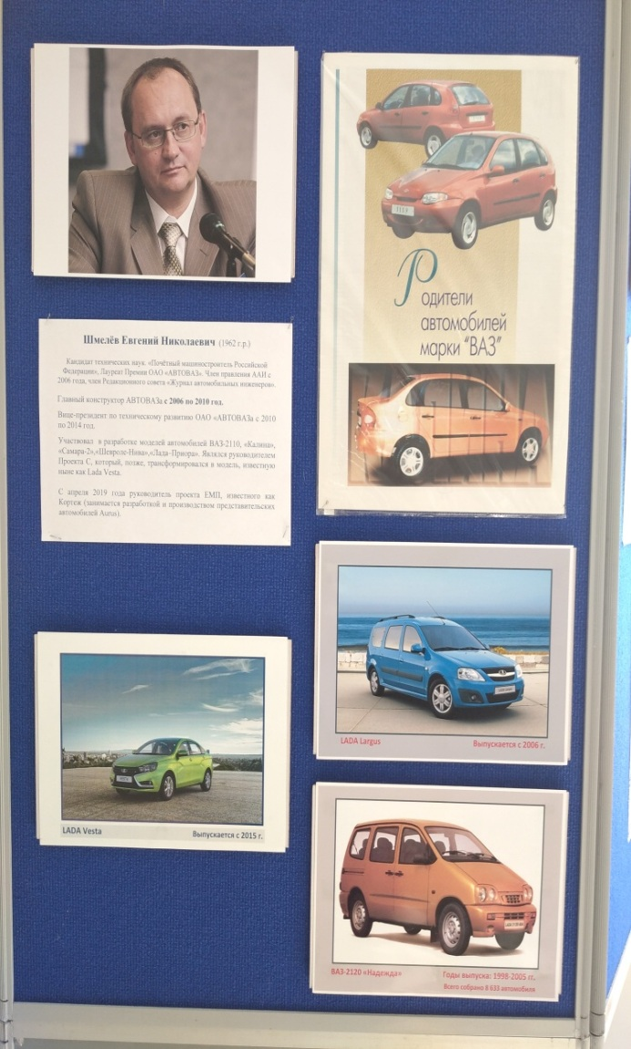
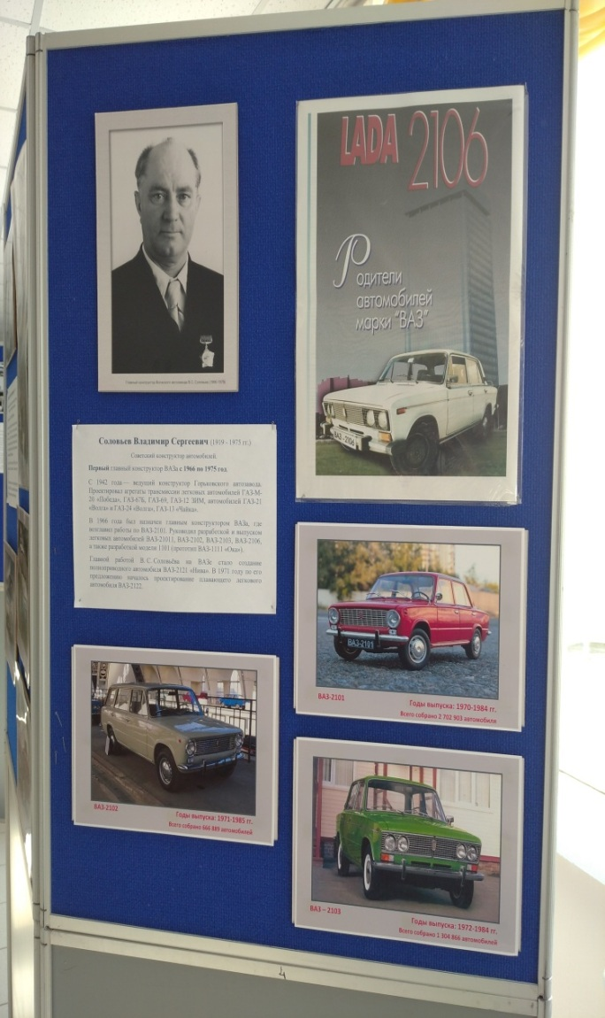
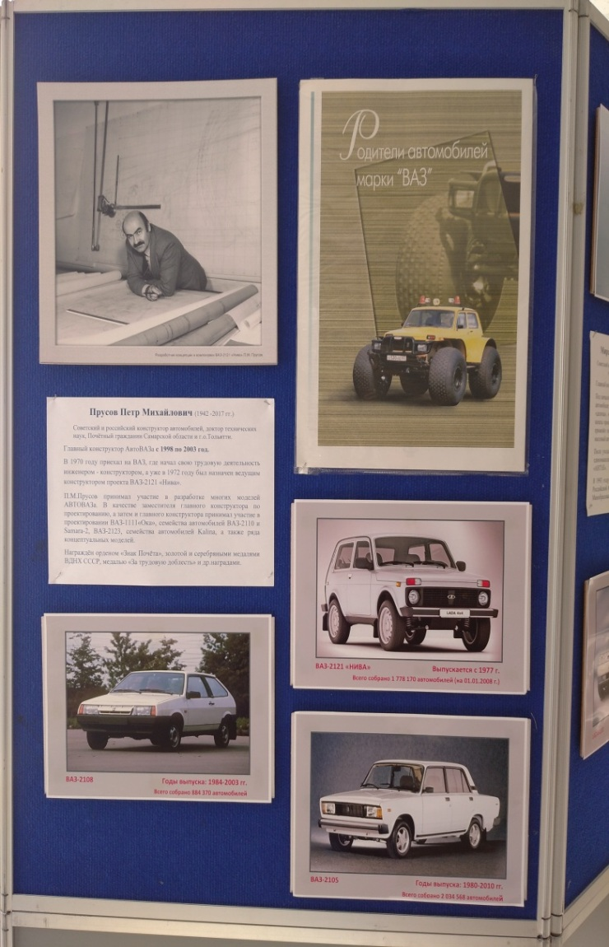
Научно исследовательская и культурно – просветительская деятельность
Ко всем корпоративным праздникам АВТОВАЗа для учащихся и гостей лицея активисты музея «Чаша жизни» оформляют временные экспозиции.

Slide 13
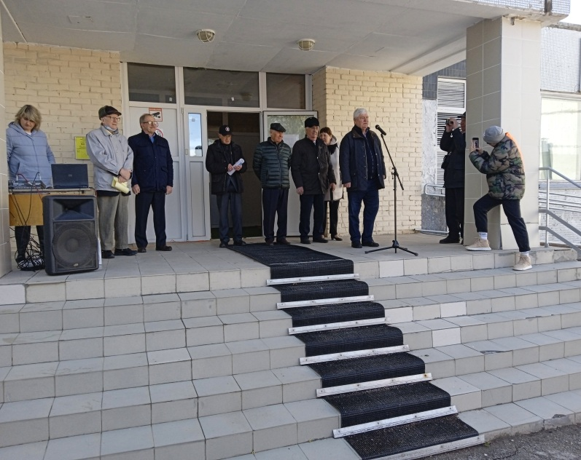
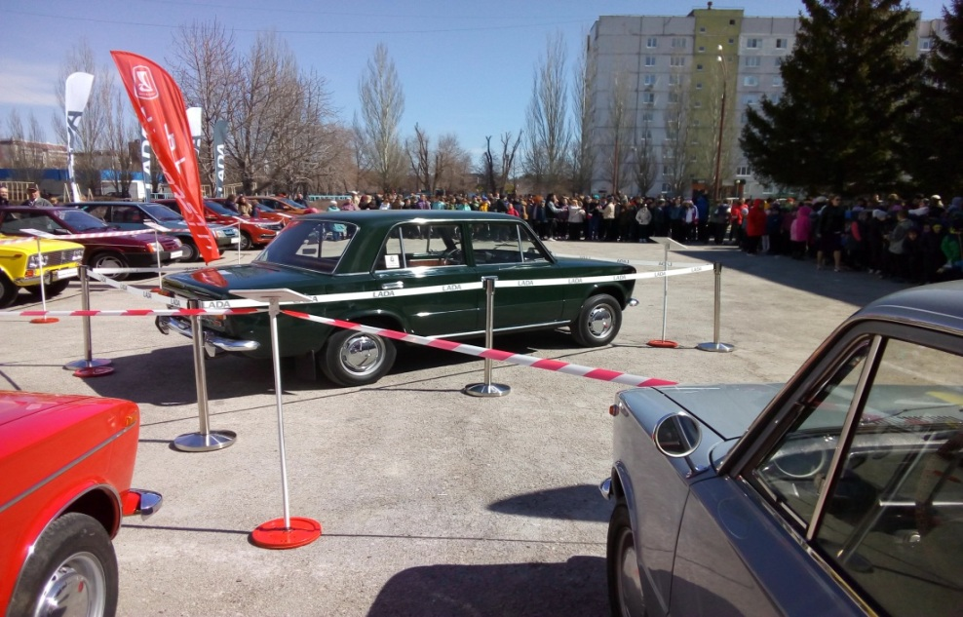
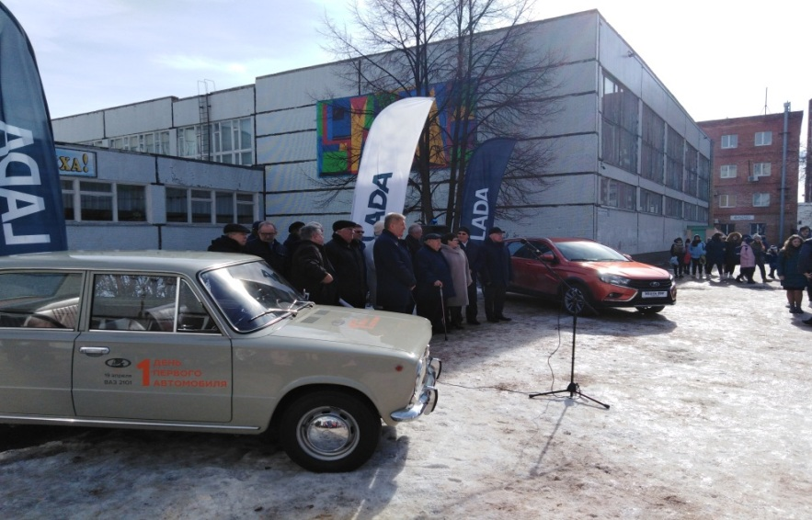
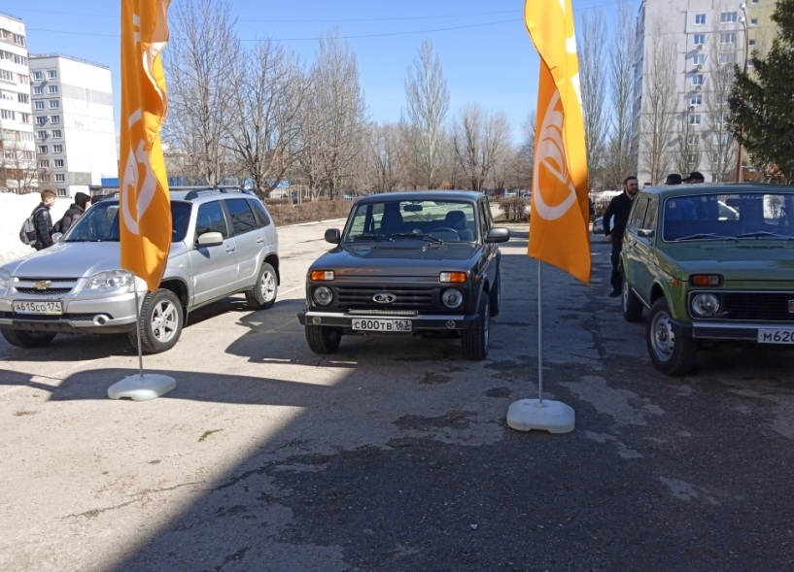
Научно исследовательская и культурно – просветительская деятельность
Общешкольное мероприятие, посвященное 50-летию выпуска первого автомобиля
марки ВАЗ-2101 «Жигули»

Slide 14
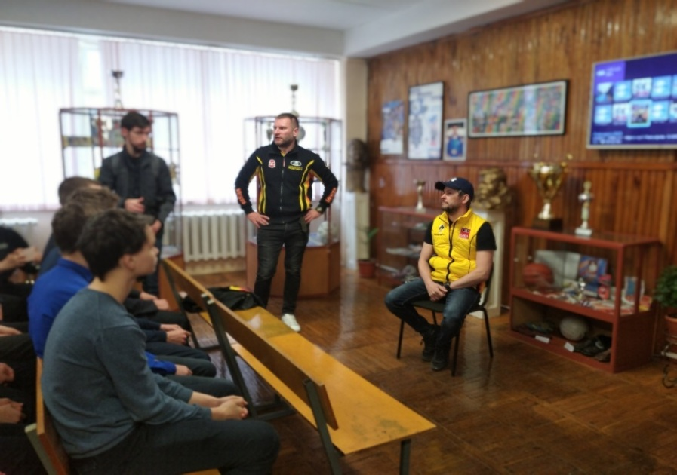
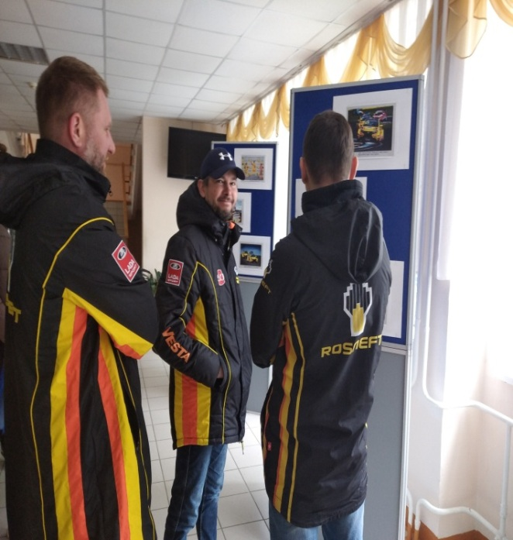
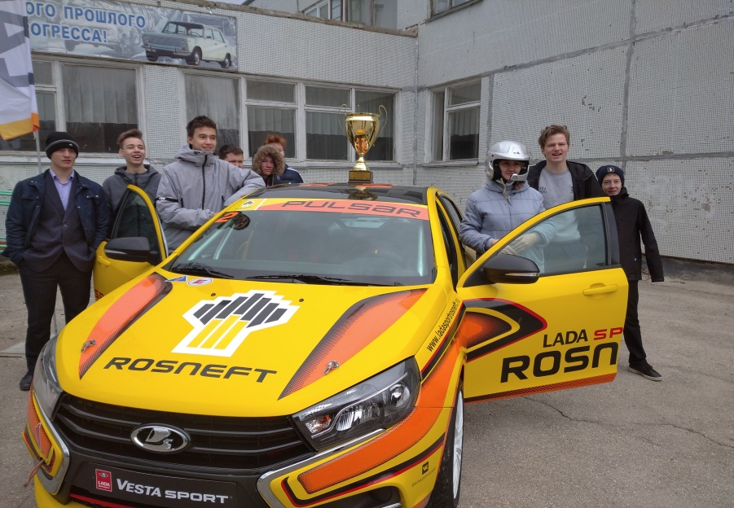
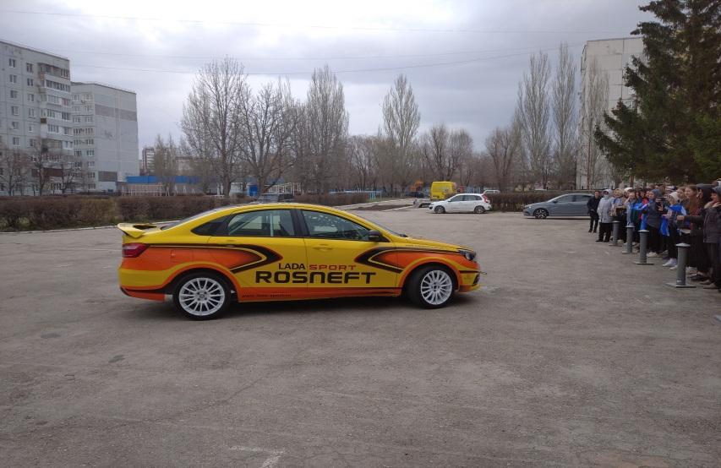
Культурно – просветительская деятельность
Гость музея «Чаша жизни» чемпион мира по кольцевым гонкам Кирилл Ладыгин, открывший новую музейную экспозицию, посвященную истории автомобильного спорта АВТОВАЗа.

Slide 15
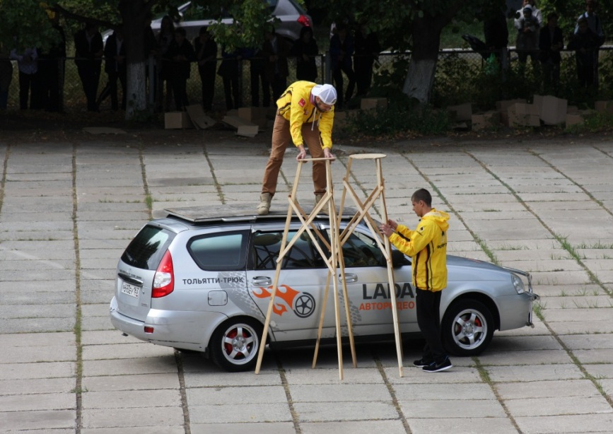
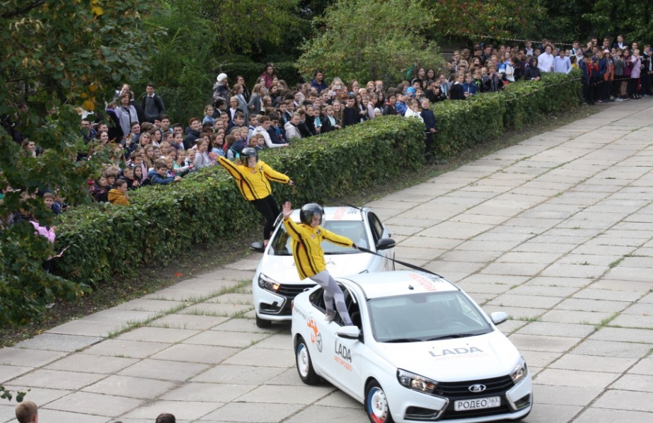
Культурно – просветительская деятельность
Гости лицея и музея каскадеры Автородео «Тольятти крюк» (поздравление лицея с
30-летием и 20-летием музея «Чаша жизни»

Slide 16
Совместная деятельность с родителями и ветеранами
Семья и школа – это трудовые коллективы, моральная опора, основа для всестороннего развития личности ребенка, многообразная система отношений с родителями, учителями, одноклассниками, выпускниками. Включение родителей в совместную с музеем воспитывающую деятельность с учащимися позволяет развивать так необходимые качества в жизни: коммуникабельность, умение общаться с людьми разных возрастов и социальных групп, воспитывать любовь и уважение к родному дому, лицею, городу, чувство гордости за военные и трудовые подвиги старшего поколения.
Учащиеся лицея, педагоги и представители родительской общественности надеются, что экспозиции школьного музея будут постоянно пополняться, а связи с членами семей, ветеранами завода будут неотъемлемой частью истории лицея, АвтоВАЗа, города Тольятти.

Slide 17
Связь поколений – основа патриотического воспитания
Музей «Чаша жизни» на протяжении многих лет сотрудничает с общественными организациями г.о. Тольятти: Советом ветеранов Великой Отечественной войны 8 квартала, с ветеранами ООО «Союз десантников», ветеранами - пограничниками ООО «Застава 63», и проводит большую совместную работу по гражданско-патриотическому воспитанию учащихся, организует торжественные мероприятия к историческим памятным датам, мастер – классы, викторины.

Slide 18
Инновационные формы музейной работы
Сотрудничество «Школа – Музей – Семья»
Научно-практические конференции, «круглые столы», презентации
Обзорные тематические экскурсии, выставки, экспозиции
Создание совместных проектов: « Семейный маршрут», «Музейная гостиная»
«Летопись добрых дел»
День открытых дверей, День дарения
Пополнение фонда ауди и видео материалом
Интерактивные экскурсии по выставочным залам музея
Событийные игровые программы, мастер-классы

